Slide 1
MUSICPLAYER
KADİR BARAN AKSOY
1201602017

Slide 2
MusicPlayer
Uygulama, localdeki(telefonun içindeki) ses dosyalarını(müzik dosyalarını) bulup uygulamaya aktarıyor.
Bir liste halinde ekranda gösteriyor.
İstediğimiz müziği çalabiliyoruz. İleri, geri, oynat ve durdur butonları ile müzikleri kontrol ediyoruz.
İstediğimiz müzikleri favori ikonu sayesinde işaretliyoruz. Böylece favori listemizde istediğimiz müzikleri ayrı olarak çalabiliyoruz.

Slide 3
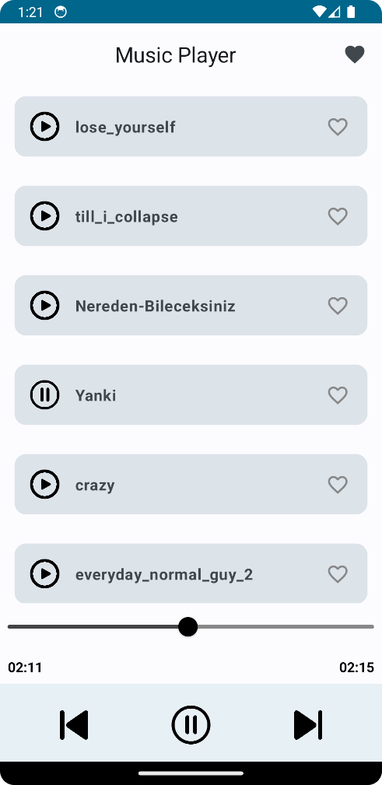
Ana Ekran
İlk ekranda biz karşımıza telefonumuzdaki müzikler çıkıyor.
Buradan istediğimizi seçip dinleyebiliyoruz.
TrackSlider sayesinde müziğin istediğimiz kısmını dinleyebiliyoruz.

Slide 4
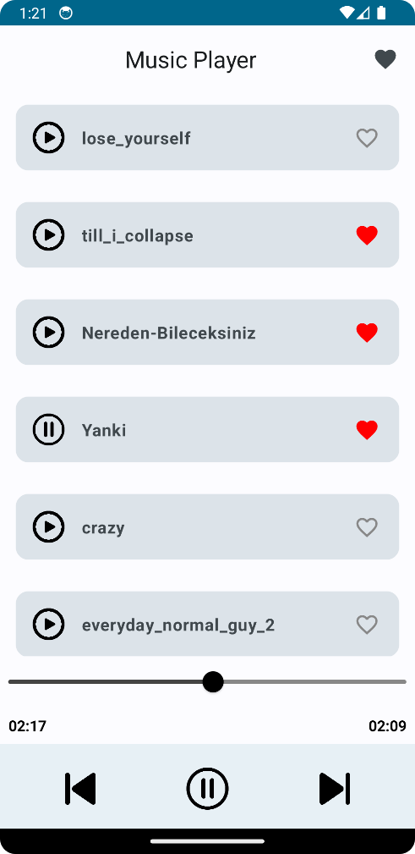
Ana Ekran
Müziklerin yanındaki kalp ikonu sayesinde istediğimiz müzikleri favoriler listesine ekleyip çıkartabiliyoruz.

Slide 5
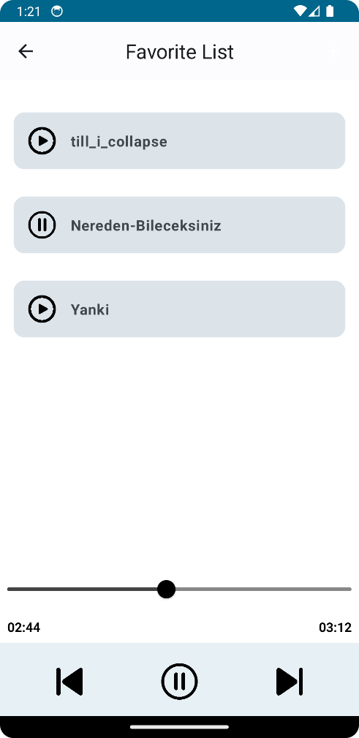
Favoriler Ekranı
Bu ekranda seçmiş olduğumuz favori müziklerimizin listesi geliyor.
Bu müzikleri istediğimiz gibi çalabiliyoruz ve istediğimiz dakikasına getirebiliyoruz.

Slide 6
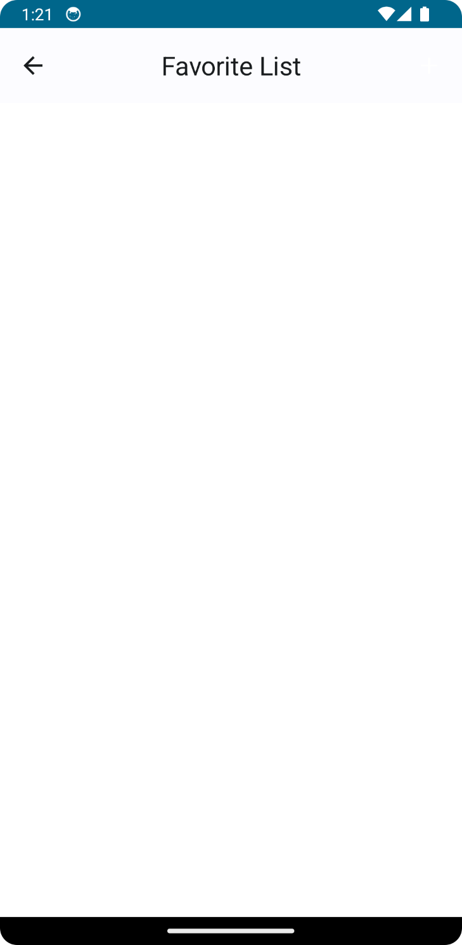
Favoriler Ekranı
Eğer herhangi bir favori müzik seçmediysek favori listemiz boş bir şekilde açılıyor.

